Slide 1
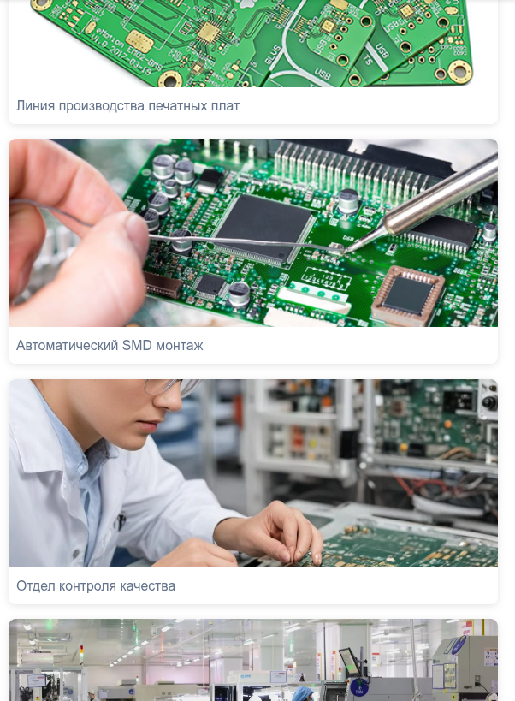
Разработка собственного приложения на FastAPI “PCB Order System”
Студент: Рожкова Татьяна Юрьевна
Группа: М01-501д

Slide 2
Build приложения
Использование платформы Docker. Три контейнера описаны в файле Docker-compose.yml
Docker default Net
container: postgresql
8000:8000
container: pcb_api
depends on
5432:5432
container: pgadmin
80: 5050
localhost

Slide 3
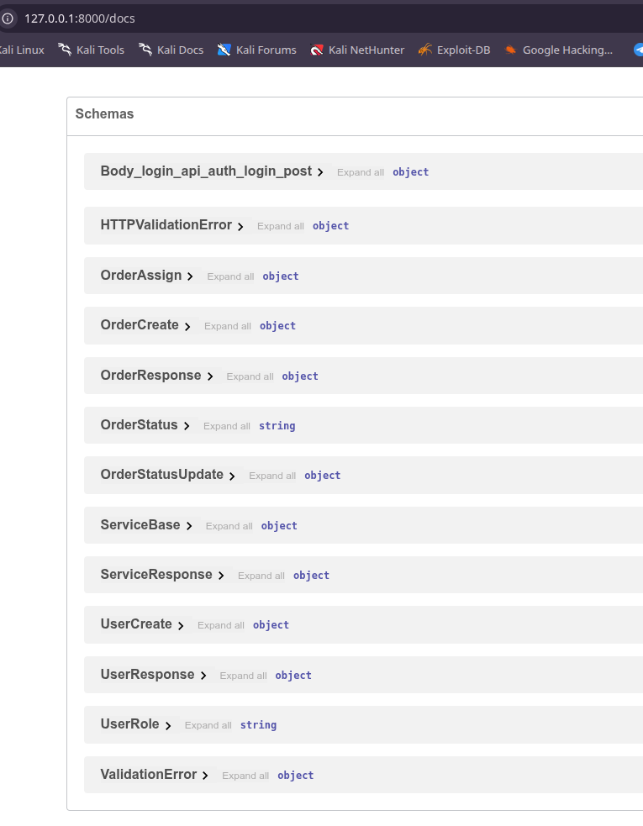
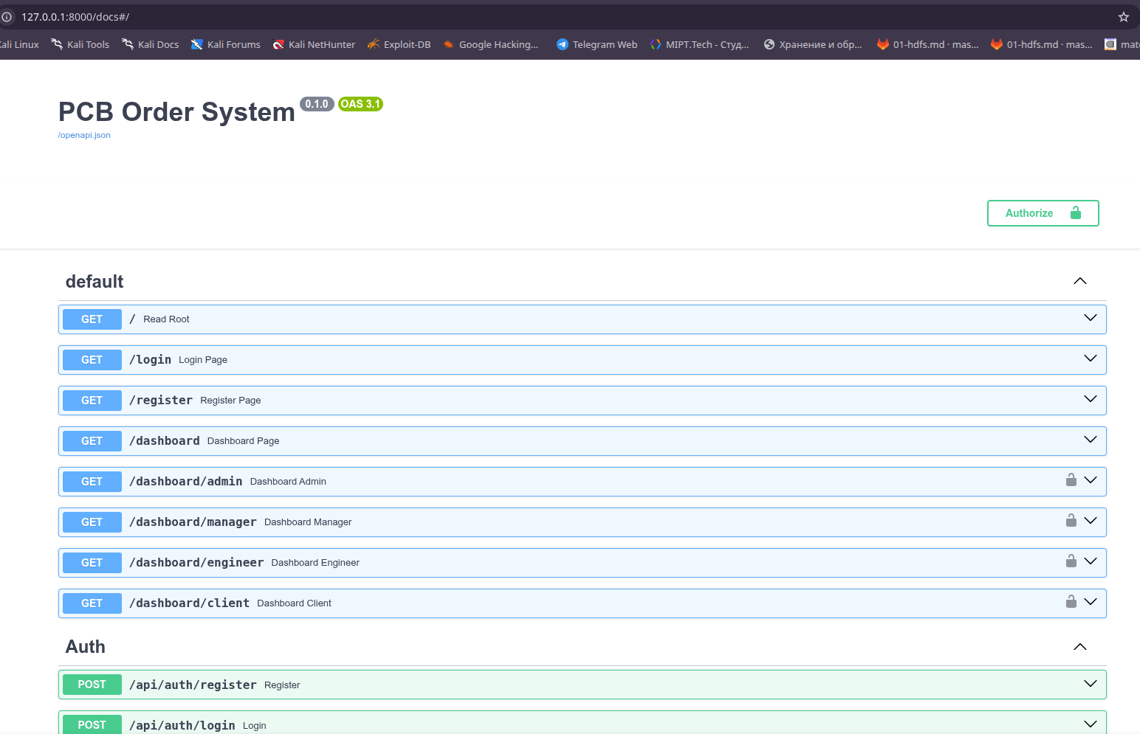
Schemas.py

Slide 4
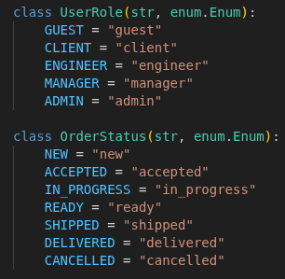
Таблицы в БД (models.py)
services
id | Integer(PK)
name | String
price | Integer
Is_active | Boolean
users
id | Integer(PK)
email | string
hashed_password | string
role | Enum(UserRole)
order_services
Order_id | Integer(FK-orders.id)
Service_id | Integer(FK-services.id)
orders
id | Integer(PK)
Client_id | Integer(FK-users.id)
Engineer_id | Integer(FK-users.id)
description | String
status | Enum
Created_at | DateTime

Slide 5
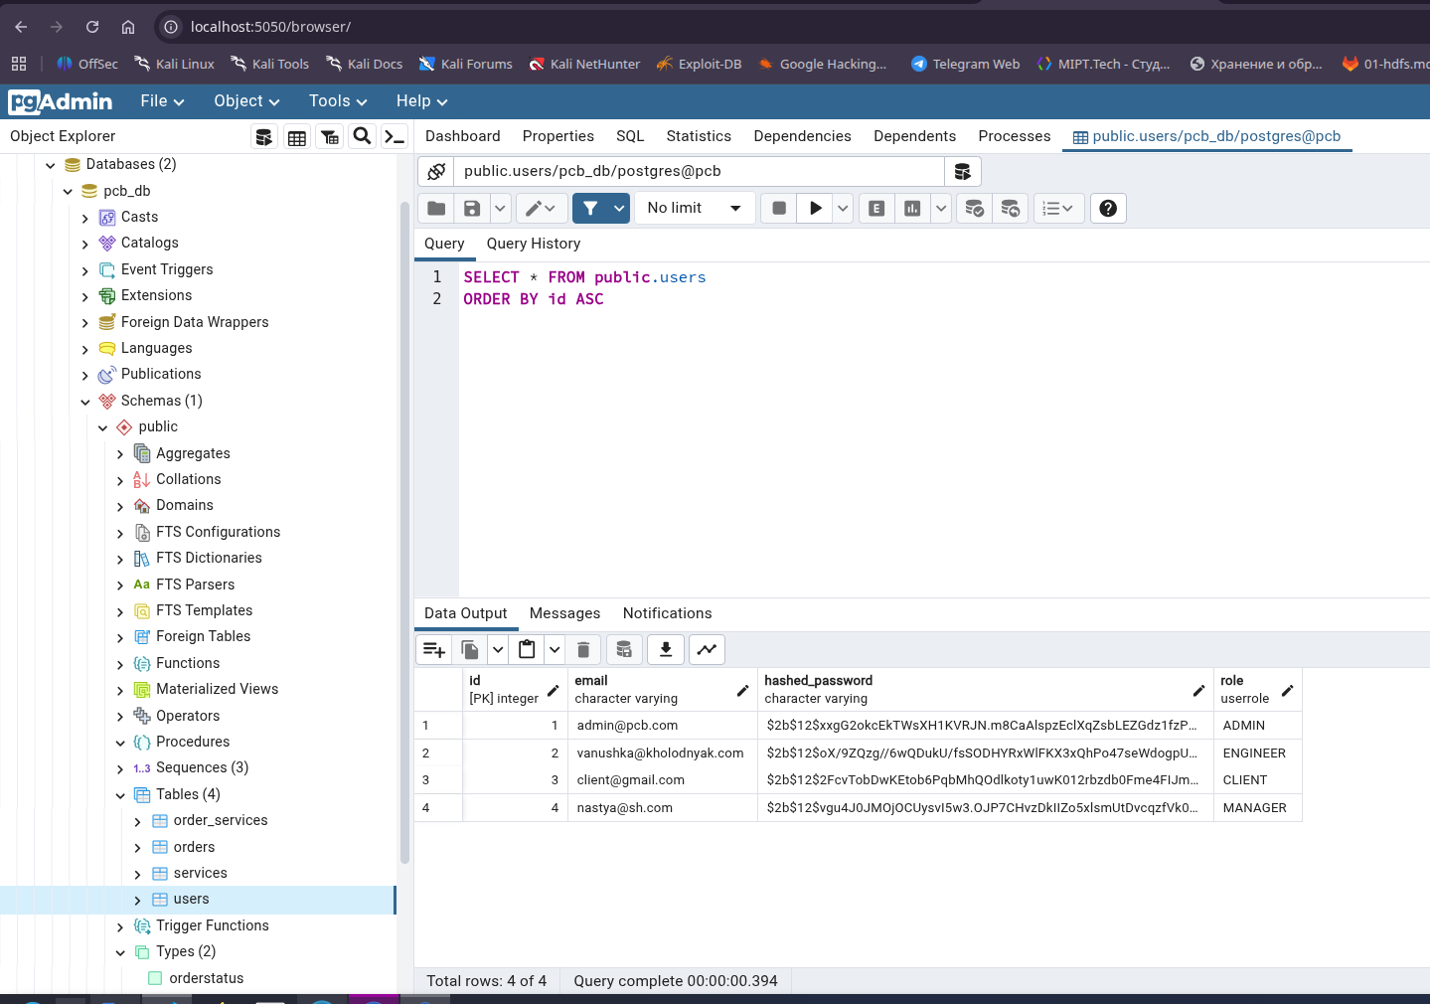
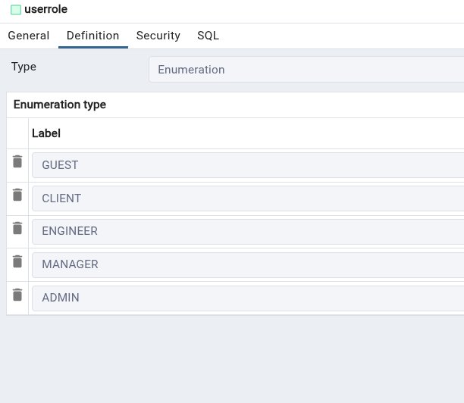
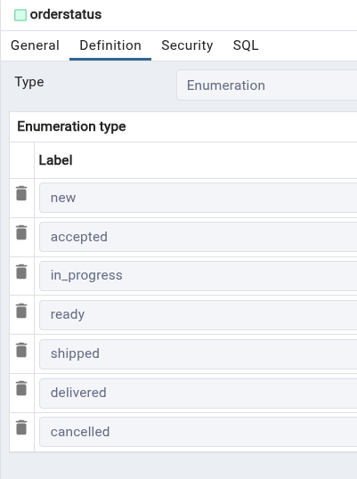
pgAdmin

Slide 6
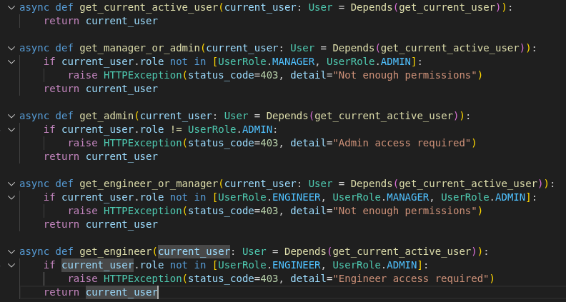
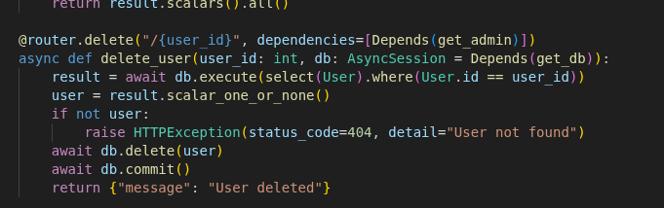
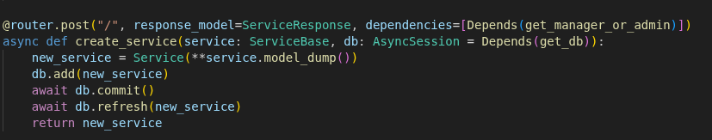
Права пользователей (dependencies.py)
Пример использования: удаление пользователя, права только у администратора
Пример использования: создание услуги, права только у администратора и менеджера

Slide 7
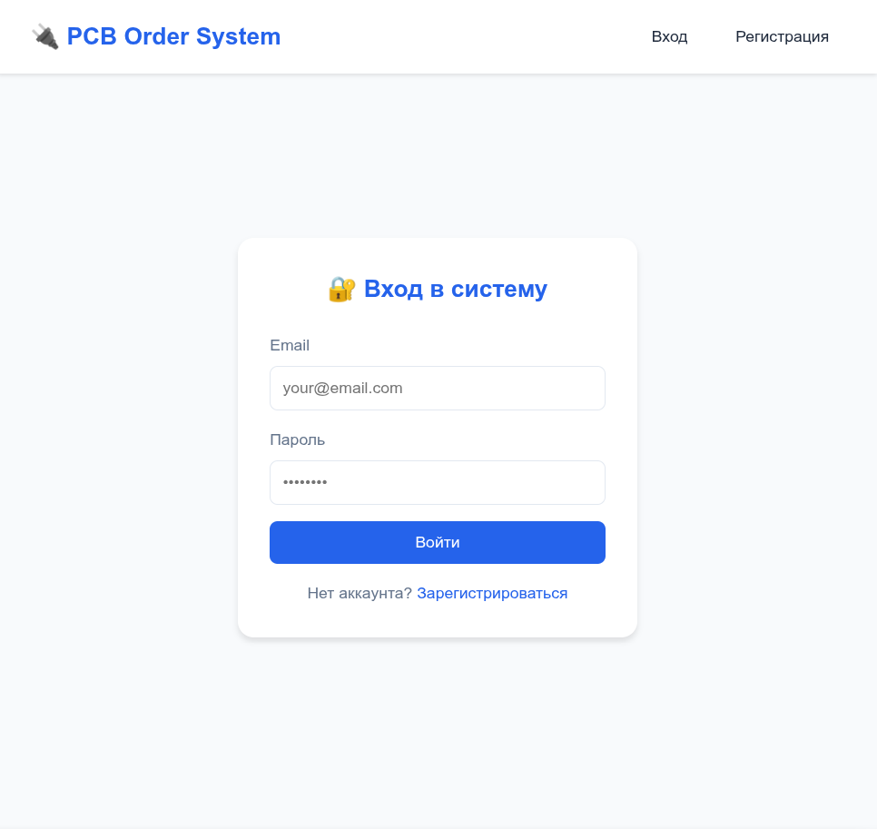
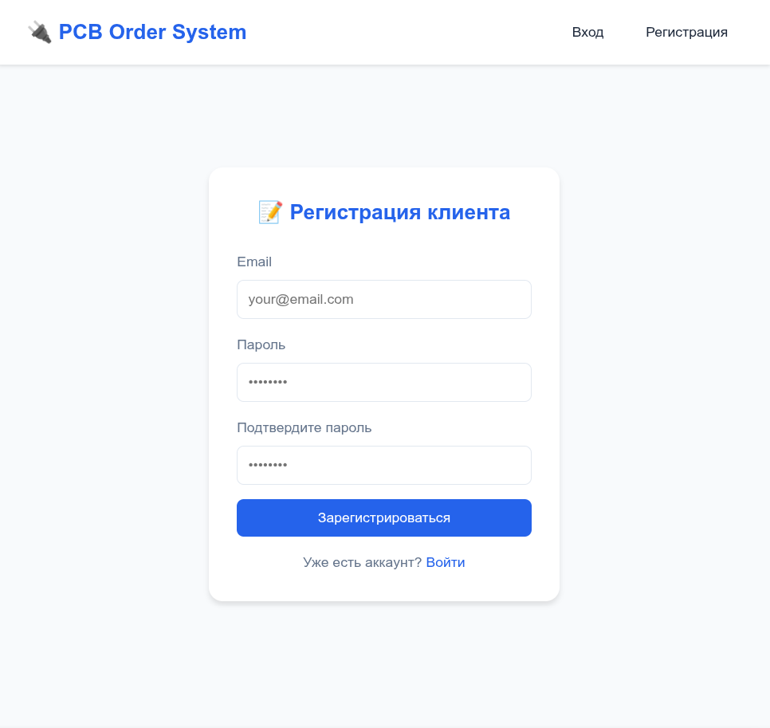
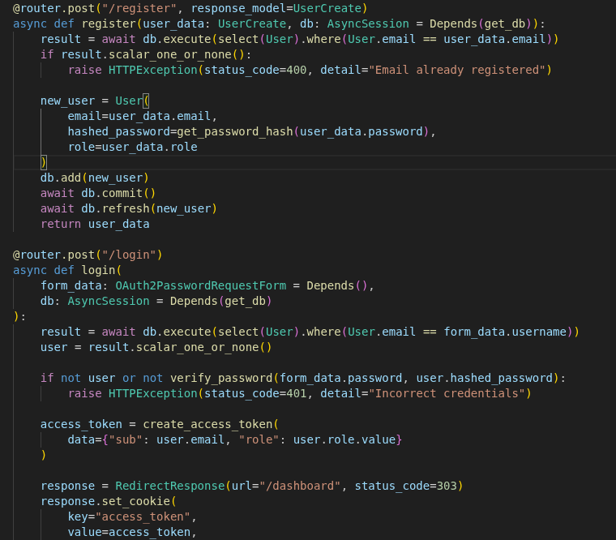
Страница регистрации и атвторизации
в файле /routers/auth.py описаны все методы

Slide 8
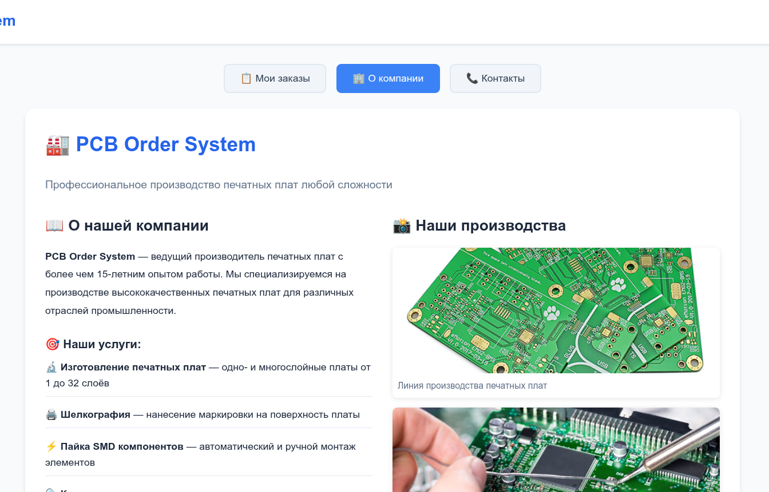
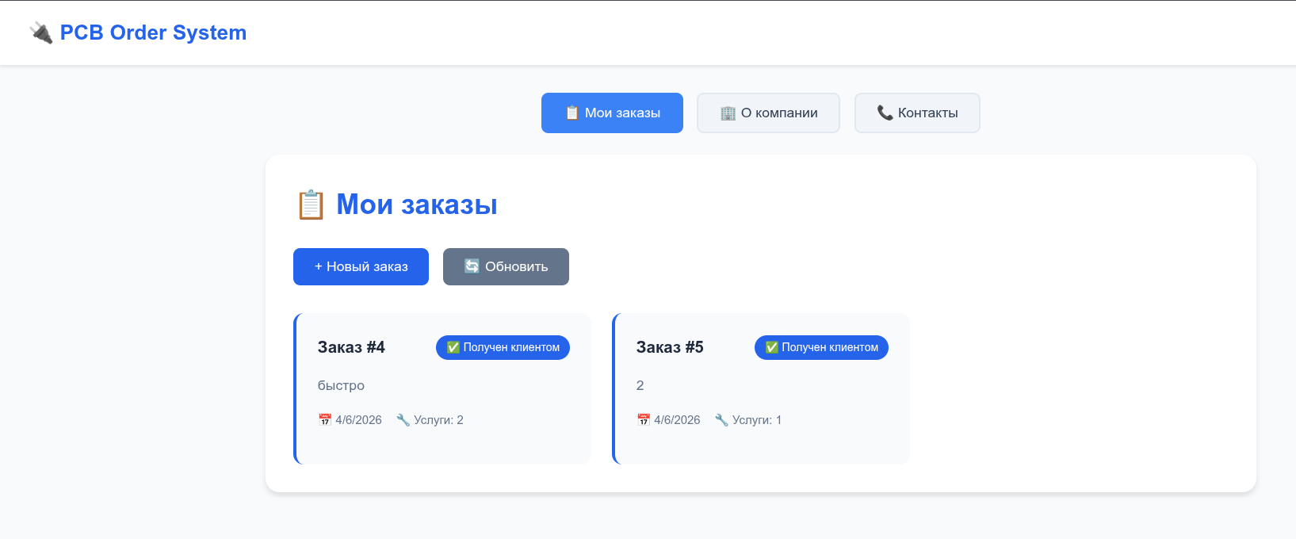
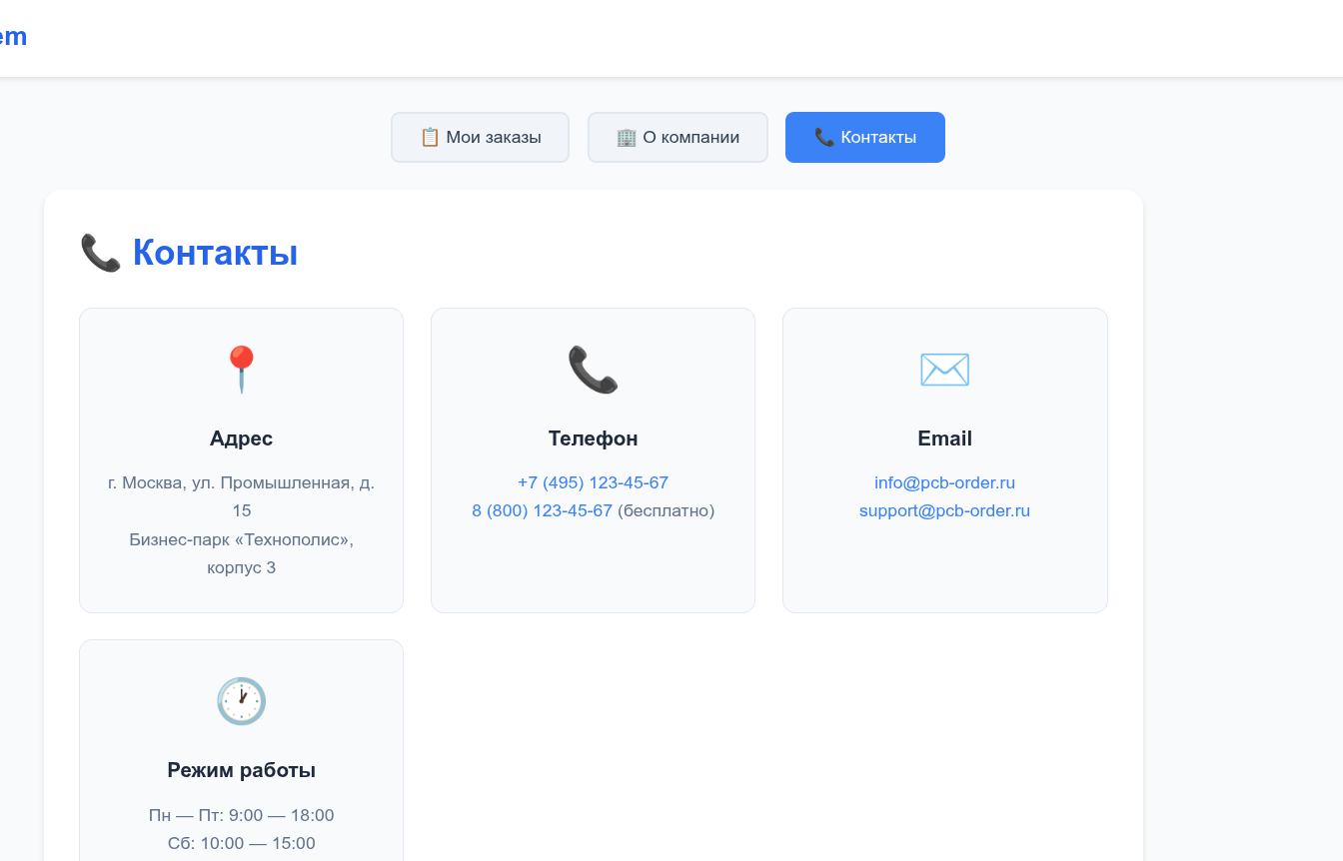
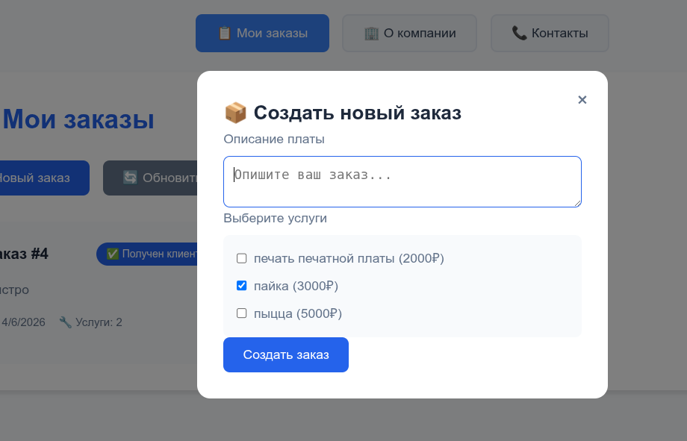
Role: Client

Slide 9
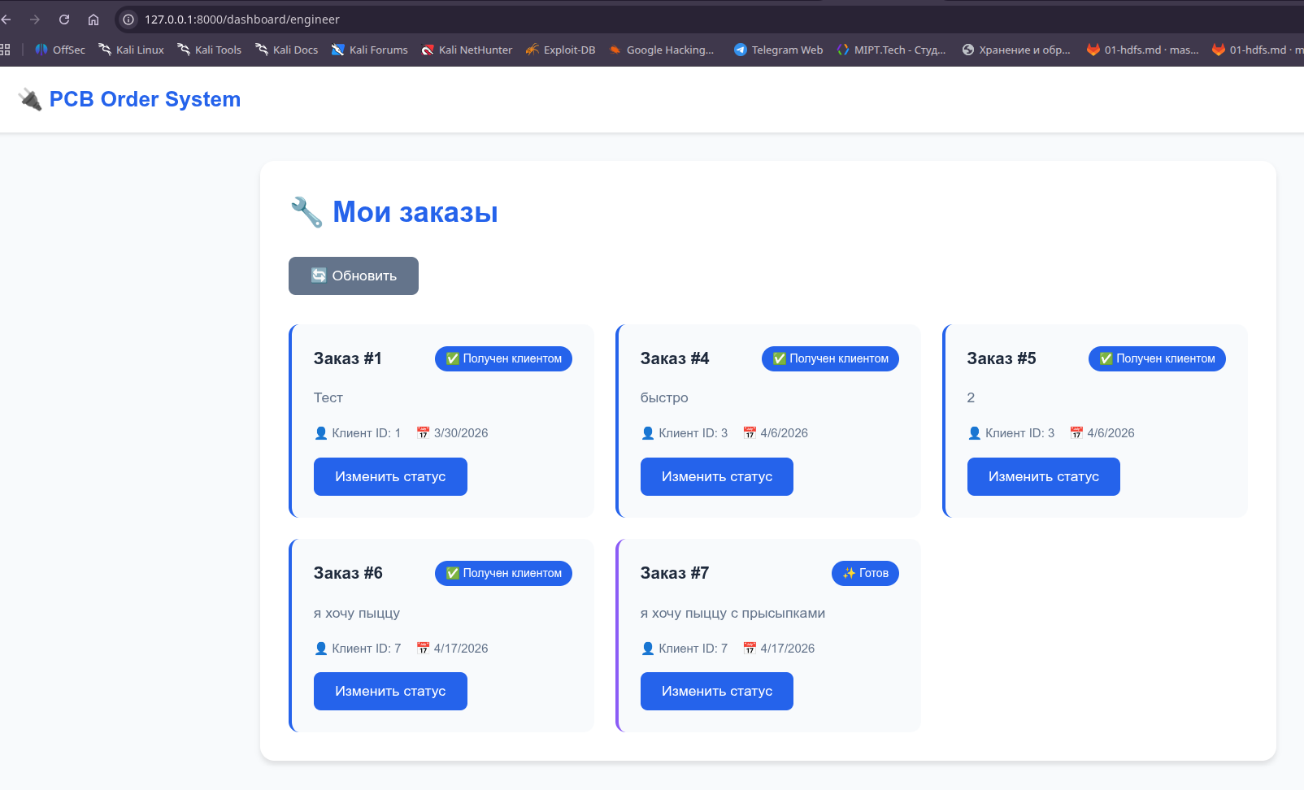
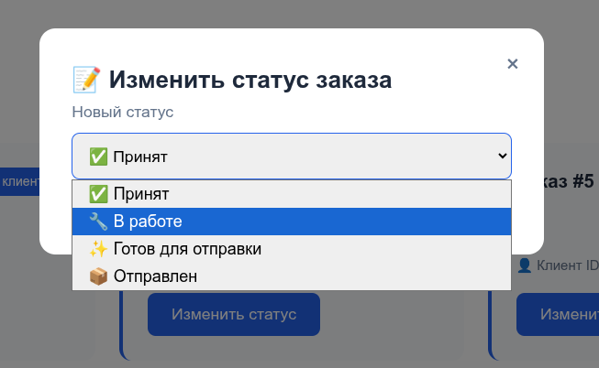
Role: Engineer

Slide 10
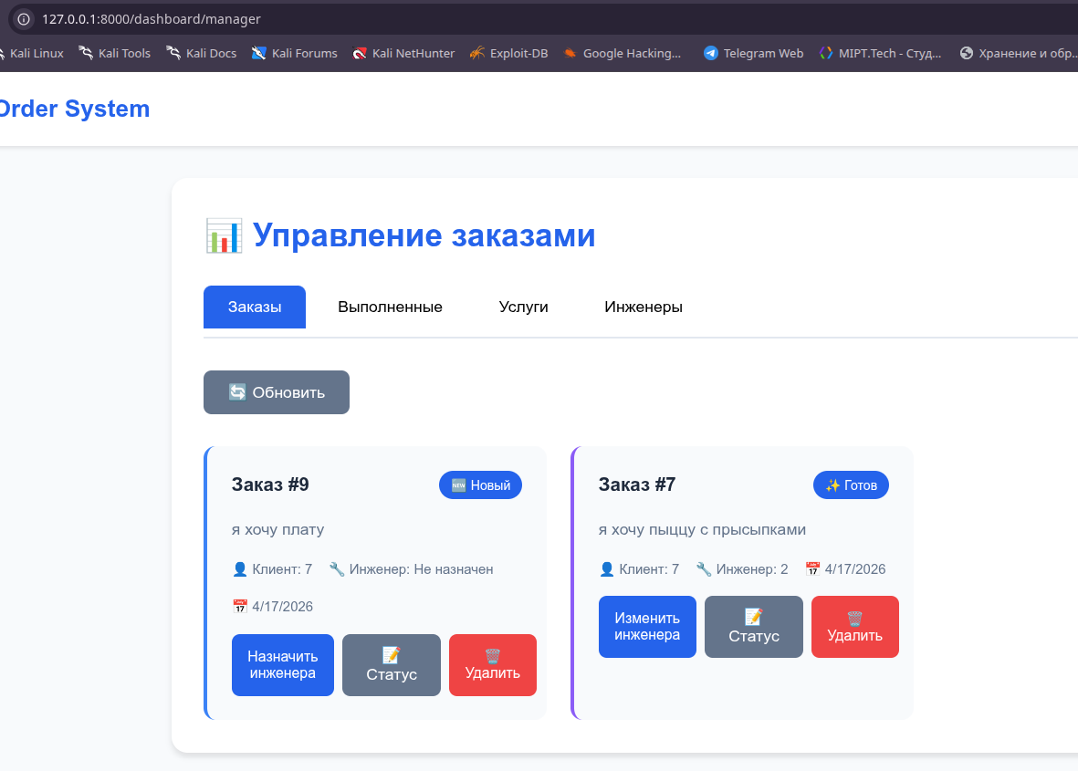
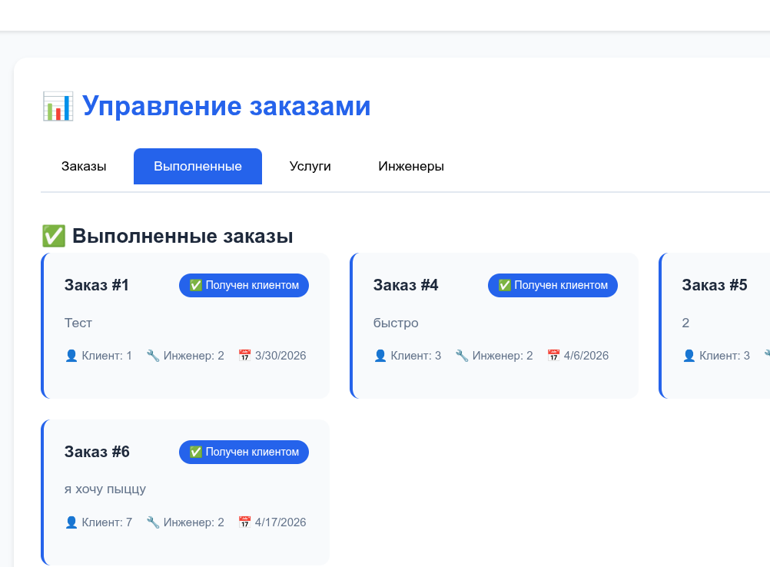
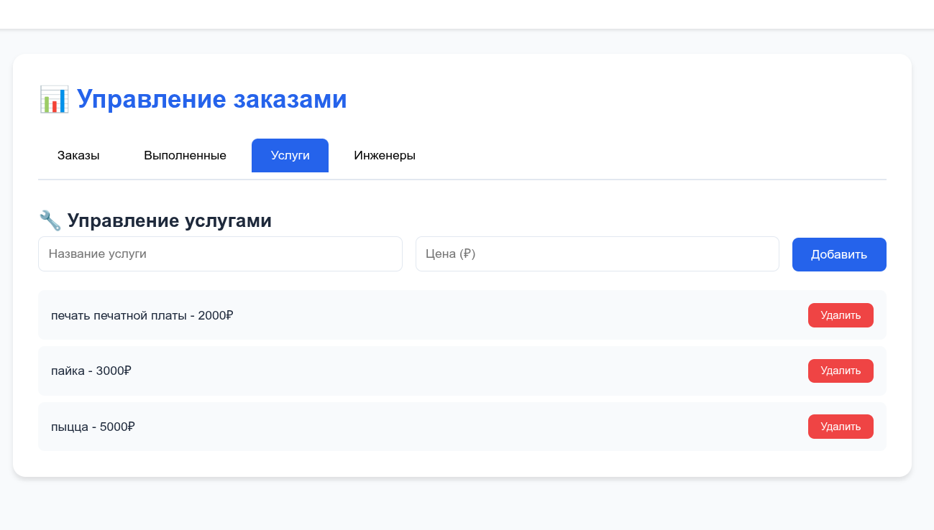
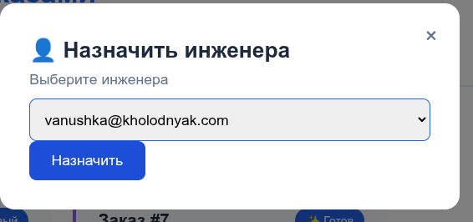
Role: Manager

Slide 11
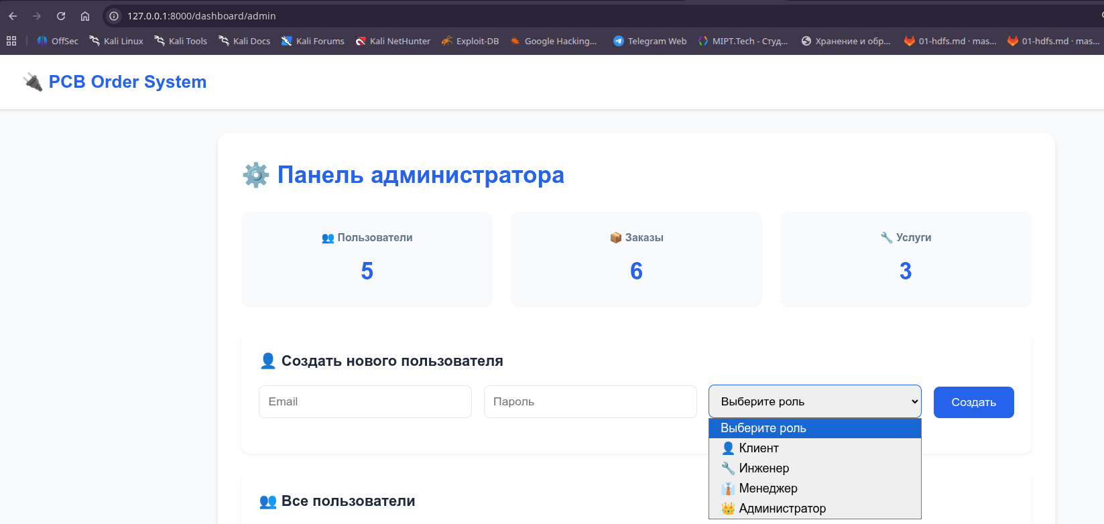
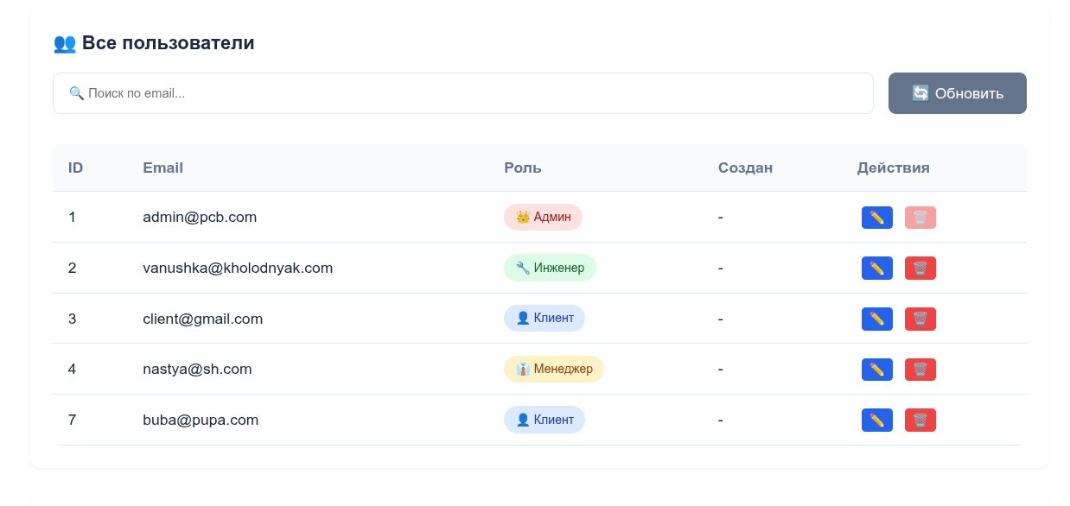
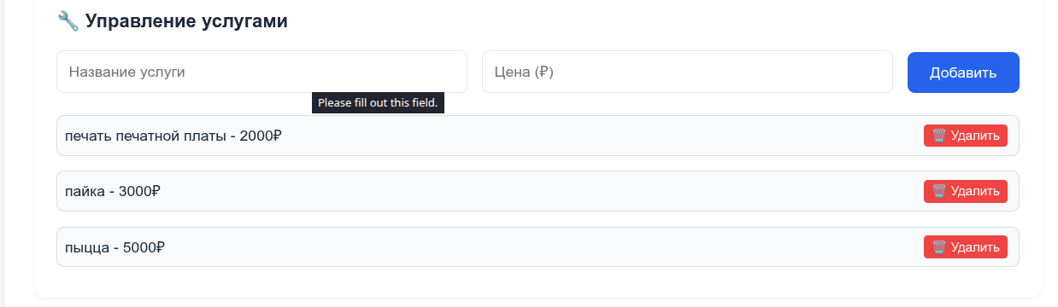
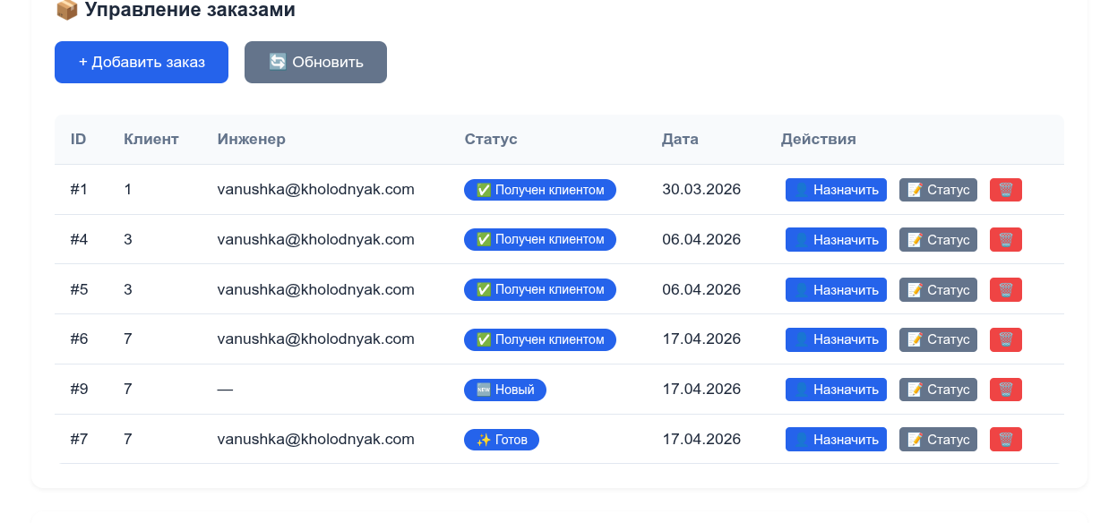
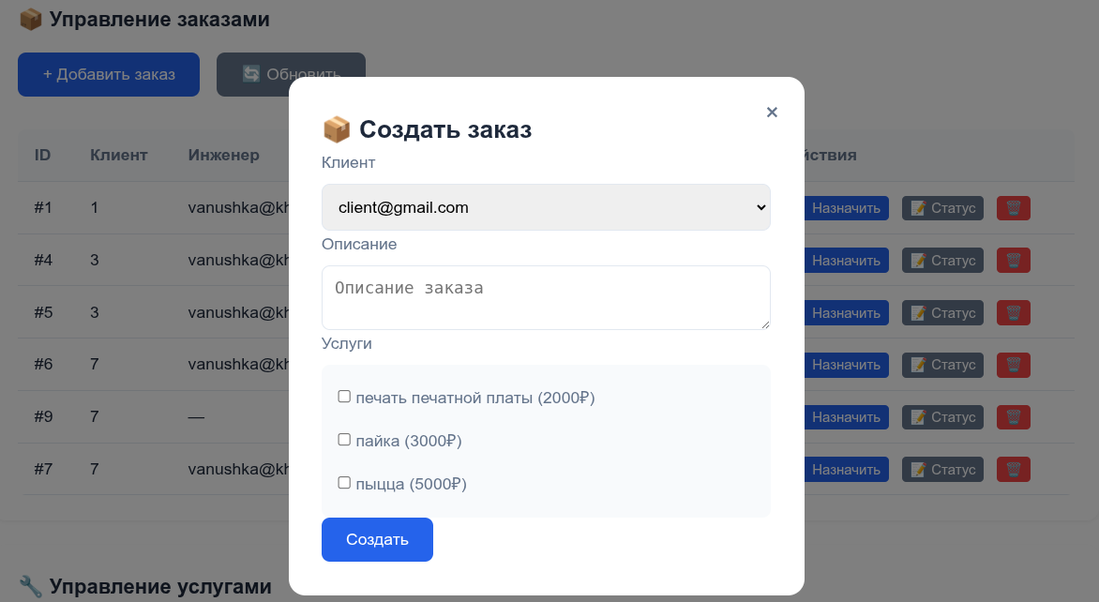
Role: Admin

